Slide 1


Slide 2
Tiivistelmä
Ensimmäisten tutkimustulosten perusteella voidaan todeta, että kaikkien koeosuuksien päällysteiden vedenkestävyys oli hyvällä tasolla heti päällystämisen jälkeen. Kymmenestä tutkitusta koeosuudesta tartukkeiden käyttö paransi vedenkestävyyttä seitsemällä.
Wetfix AP17 näyttäisi lisäävän uuden päällysteen halkaisuvetolujuutta ja vedenkestävyyttä parhaiten. Myös Wetfix BE ja Cecabase 300 lisäsivät halkaisuvetolujuutta, mutta eivät vaikuttaneet merkittävästi vedenkestävyyteen. Usealla koeosuudella uuden päällysteen vedenkestävyys oli ilman tartukettakin hyvällä tasolla eikä tartukkeen käyttö välttämättä parantunut vedenkestävyyttä. Zycotherm SP -tartukkeen vaikutus jäi vielä osittain vielä epäselväksi. Zycotherm SP paransi lujuustasoa ja vedenkestävyyttä yhdellä koetiellä, mutta tulokset olivat päinvastaiset toisella koetiellä. Stardope 510 -tartuke näyttäisi myös lisäävän uuden päällysteen halkaisuvetolujuutta. Sen vaikutus vedenkestävyyteen oli kuitenkin vähäinen. Stardope 386 G- ja Viatop plus AD 10 -tartukkeiden koeosuuksilta ei vielä ole tehty halkaisuvetolujuus- tai vedenkestävyystutkimuksia.
Kokemuksia ja tuloksia tarvitaan lisää, jotta nähdään kuinka kiviaineskohtaista vaihtelu on ja ovatko nämä tulokset yleistettävissä muille kiviaineksille.

Slide 3
Esipuhe
Julkaisuun on koottu asfalttipäällysteiden tartukkeiden koetietutkimukset vuosilta 2020 ja 2021. Koerakenteiden sijainti, käytetyt tartukkeet, laboratoriotutkimusten tulokset sekä muut koerakentamiseen liittyvät tiedot on dokumentoitu jatkoseurantaa varten. Julkaisun tiedot perustuvat urakoitsijoiden dokumentoimiin tietoihin, laboratoriotutkimusten tuloksiin sekä koeteillä työnaikaisissa katselmuksissa tehtyihin havaintoihin.
Raportin on koonnut Anne Valkonen Via Blanca Oy:stä. Väyläviraston yhteyshenkilö on Katri Eskola.

Slide 4
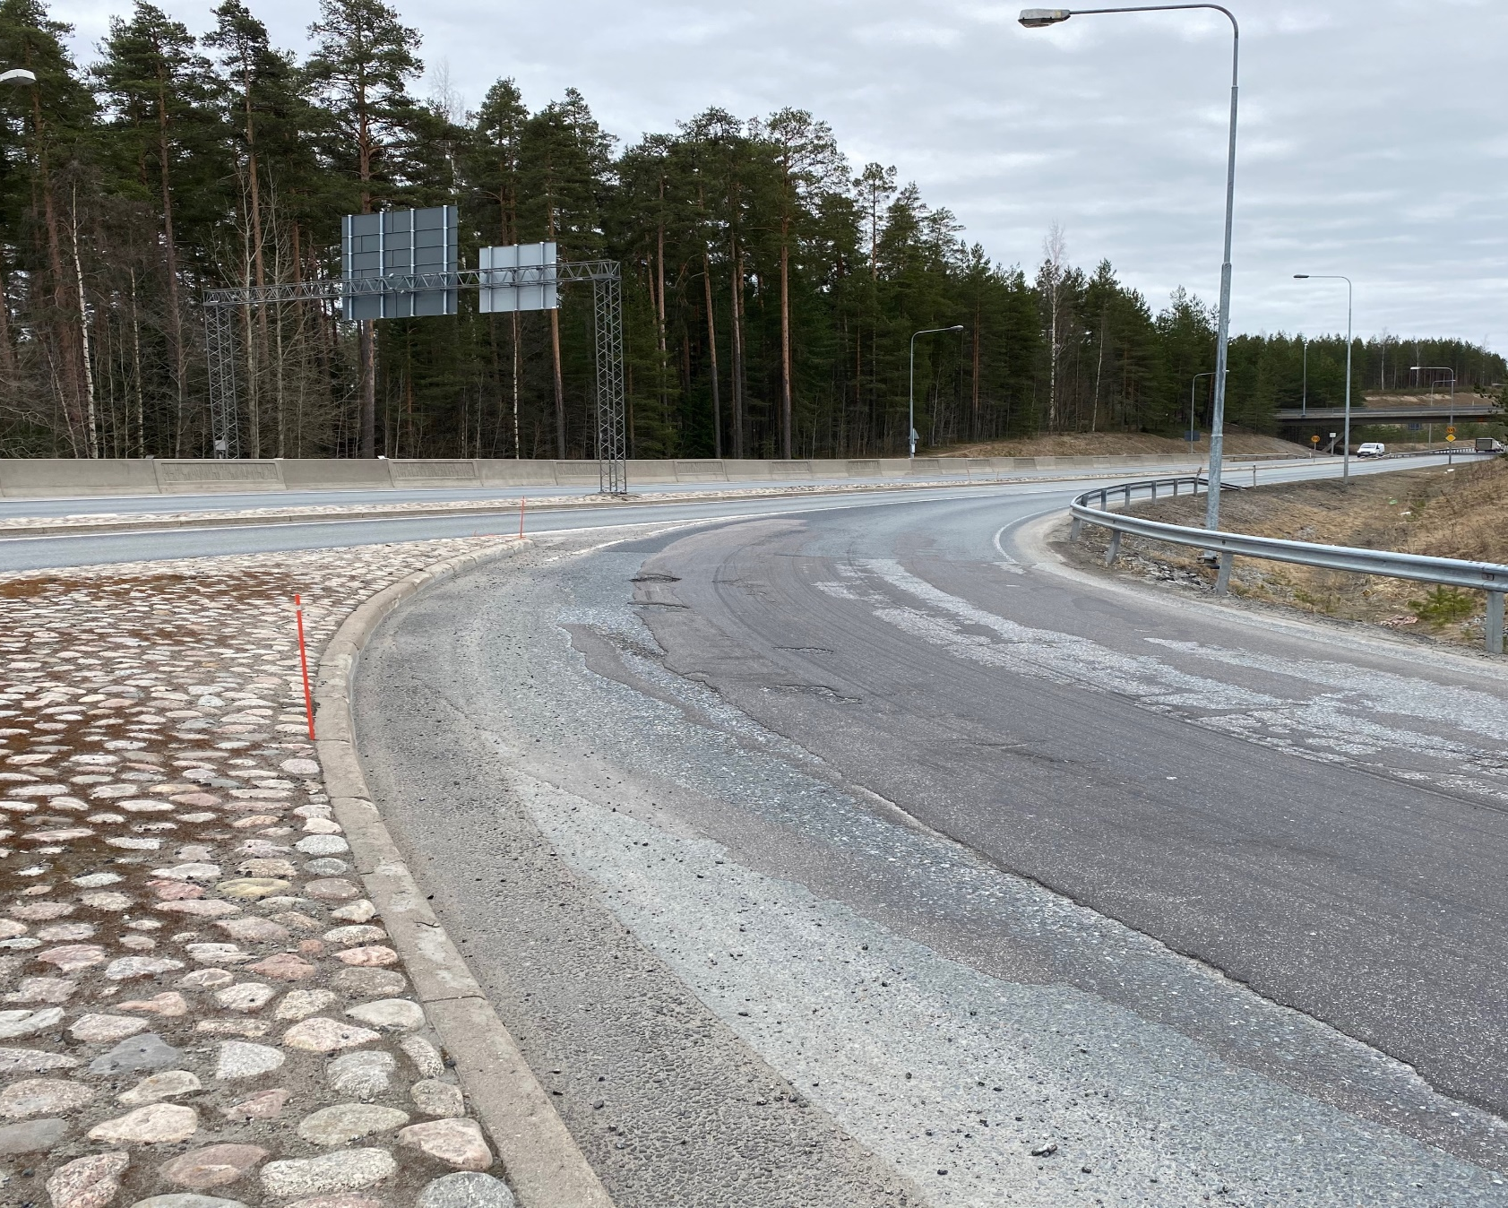
Tausta
Viime vuosien aikana on havaittu päällysteiden pitkäaikais- ja säänkestävyydessä muutoksia aiempaan verrattuna.
Kiviaineksen ja bitumin välisen tartunnan tiedetään vaikuttavan vedenkestävyyteen, mutta kuinka tartunta ja vedenkestävyys muuttuvat päällysteen ikääntyessä on vielä epäselvää.
Tavoitteena on kerätä tietoa vedenkestävyyden muuttumisesta päällysteen ikääntyessä ja selvittää, voidaanko päällysteen pitkäaikaiskestävyyttä parantaa erikseen lisättävillä tartukkeilla.

Slide 5
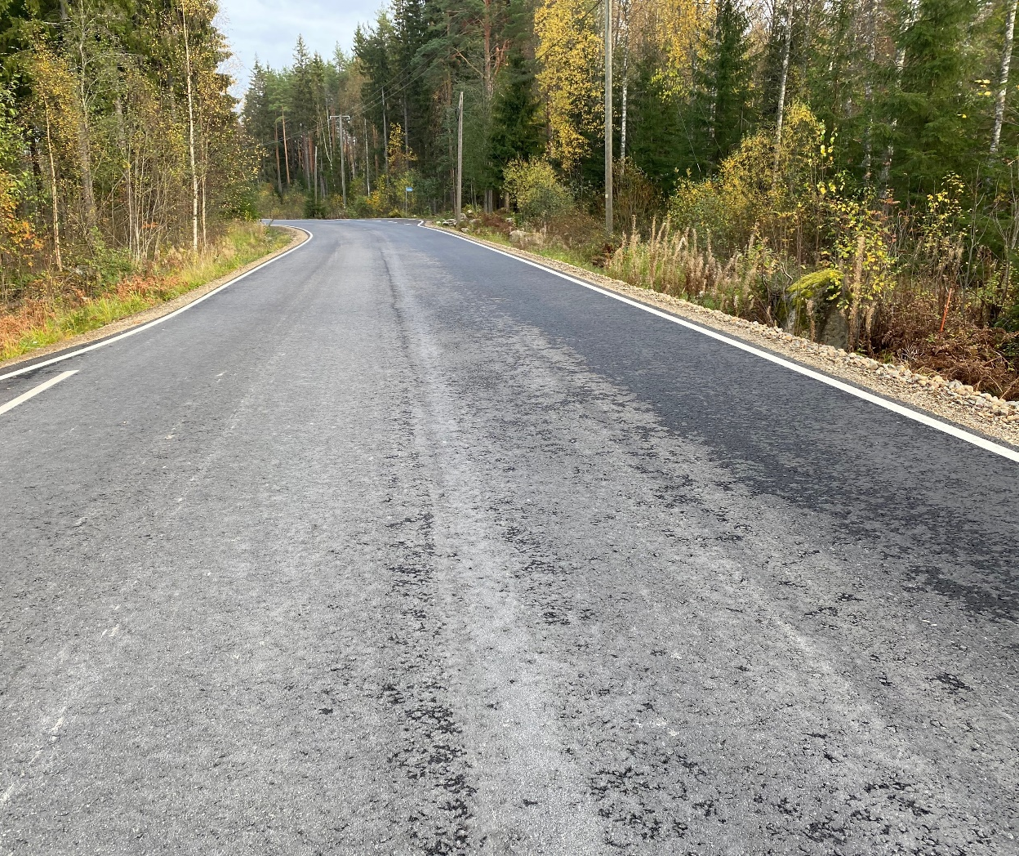
Tavoitteet
Tavoitteena on koeteitä seuraamalla saada lisää tietoa siitä, onko tartukkeiden käytöstä hyötyä suomalaisen päällystekiviaineksen (ja RC-rouheen) tartunnan parantamisessa vai vaikuttaako jokin muu tekijä tartuntaa voimakkaammin päällysteiden pitkäaikaiseen sään-/veden-kestävyyteen.

Slide 6
Kokeilut on integroitu tehtäviksi maanteiden tienpäällystysurakoissa
Maanteiden tienpäällystysurakoissa on toteutettu normaalin päällystystyön yhteydessä kiviaineksen ja sideaineen välistä tartuntaa parantavien aineiden eli ns. tartukkeiden käytön kokeiluja vuosina 2020, 2021 ja 2022.
Koeteiden päällysteissä on käytetty seitsemää erilaista tartuketta. Käytetyt tartukkeet olivat Zycotherm SP, Stardope 510, Stardope 386 G, Wetfix BE, Wetfix AP17, Cecabase 300 ja Viatop plus AD 10.
Koeteiden sijainti, liikennemäärä, nopeusrajoitus, pohjaolosuhteet ja käytetyt materiaalit poikkesivat toisistaan. Vuonna 2021 kokeilut sijoittuvat yhdeksälle eri tielle kolmen eri ELY-keskuksen alueella. Kohteiden tiedot ja osuuksien tarkka sijainti on dokumentoitu koeosuuksien jatkoseurantaa varten. Kokeiluja on jatkettu 2022 ja tulosten kokoaminen on vielä osittain kesken.

Slide 7
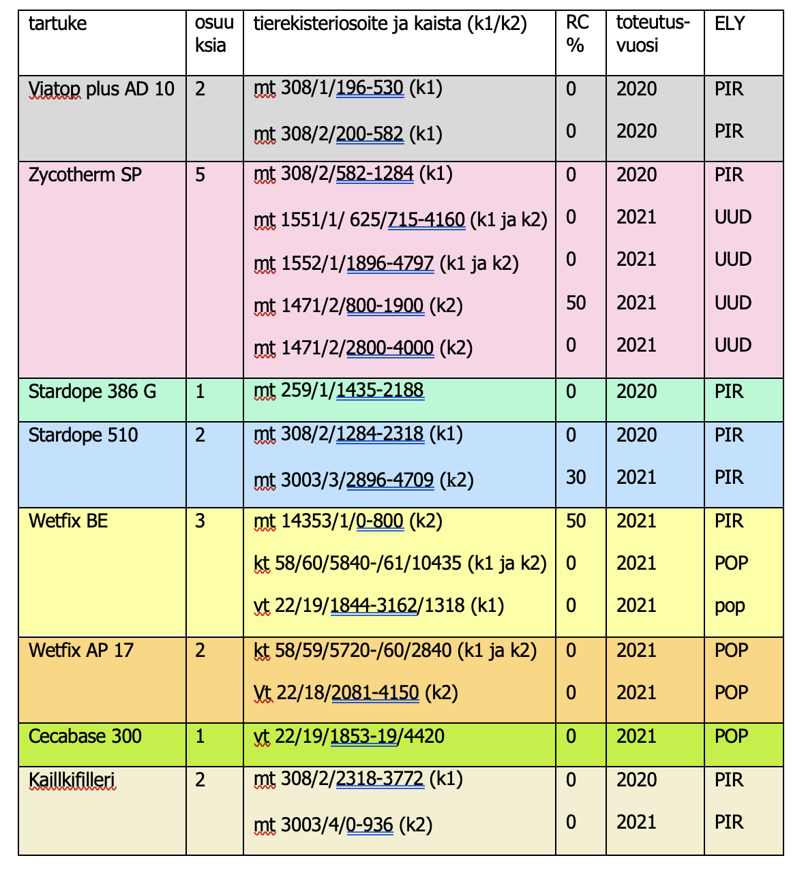
Koeteiden sijainti vuonna 2021
Koeteitä tehtiin vuosina 2020-2021:
Kolmen ELY-keskuksen alueelle (UUD ELY, POP ELY ja PIR ELY)
Seitsemällä eri tartukkeella
Kuudessa eri tienpäällystysurakassa
Toteutukseen osallistuivat
Peab Industri Oy
NCC Industry Oy
Asfalttikallio Oy
GRK Infra Oy
Skanska Industrial Solutions Oy

Slide 8
Vuoden 2022 koekohteiden sijainti

Slide 9
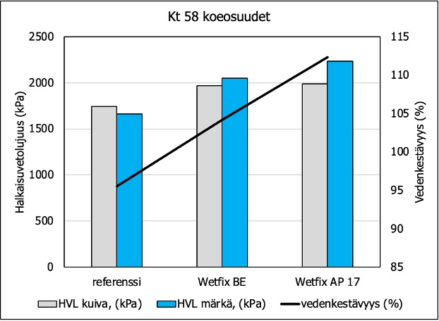
Vuoden 2021 tuloksia
Kaikkien koeosuuksien päällysteiden vedenkestävyys oli hyvällä tasolla heti päällystämisen jälkeen.
Kymmenestä tutkitusta koeosuudesta tartukkeiden käyttö paransi vedenkestävyyttä seitsemällä. Wetfix AP17 näyttäisi lisäävän uuden päällysteen halkaisuvetolujuutta ja vedenkestävyyttä parhaiten.
Myös muut amiinipohjaiset tartukkeet vaikuttivat pääsääntöisesti positiivisesti vedenkestävyyteen.
Zycotherm SP -tartukkeen vaikutus jäi vielä osittain vielä epäselväksi. Zycotherm SP paransi lujuustasoa ja vedenkestävyyttä yhdellä koetiellä, mutta tulokset olivat päinvastaiset toisella koetiellä.
Stardope 510 -tartuke näyttäisi myös lisäävän uuden päällysteen halkaisuvetolujuutta. Sen vaikutus vedenkestävyyteen oli kuitenkin vähäinen.

Slide 10
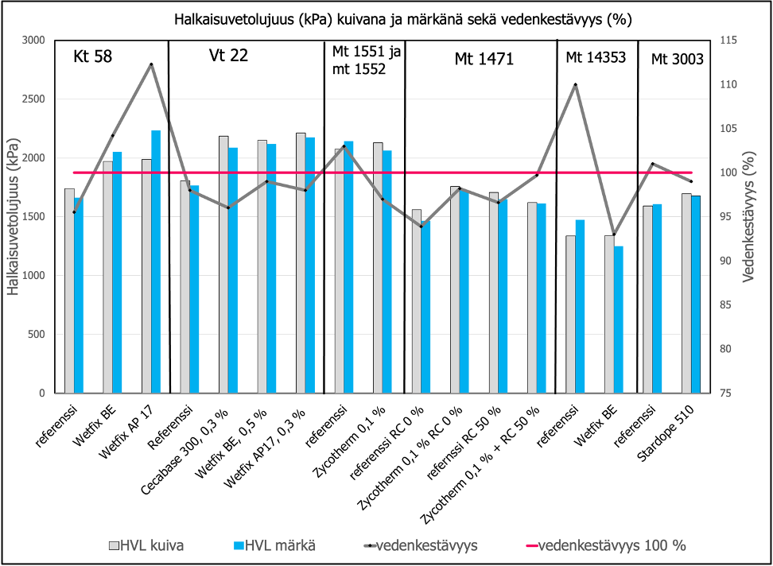
Halkaisuvetolujuus ja vedenkestävyys 2021
Halkaisuvetolujuuden arvot vaihtelevat eri koeteiden välillä paljon.
Halkaisuvetolujuus kuivana vaihteli 1338 kPa:sta 2211 kPa:iin ja märkänä 1250 kPa:sta 2233 kPa:iin.

Slide 11
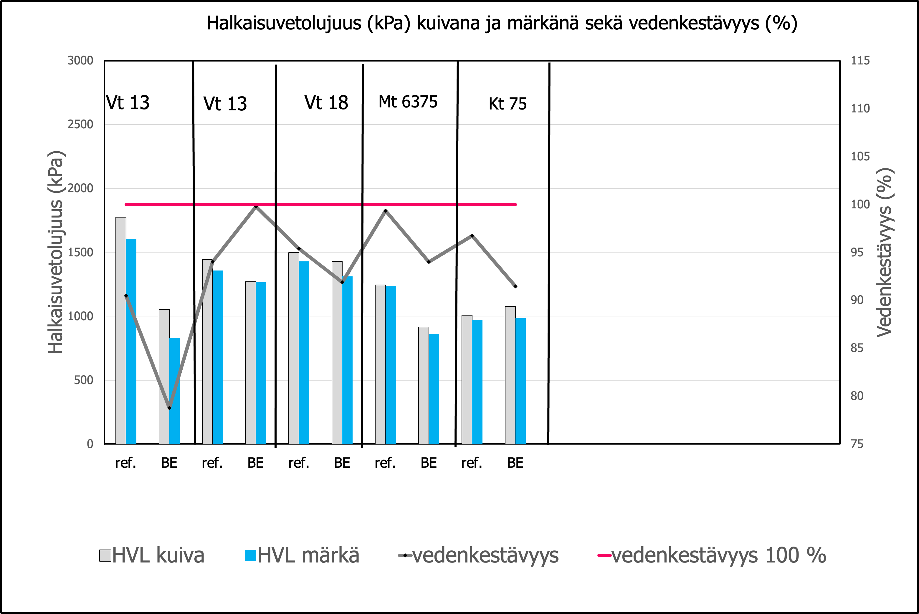
Halkaisuvetolujuus ja vedenkestävyys 2022
Halkaisuvetolujuus kohteiden välillä vaihteli (900-1800 kPa)
Osalla kohteista tartuke heikensi sekä halkaisuvetolujuutta että vedenkestävyyttä

Slide 12
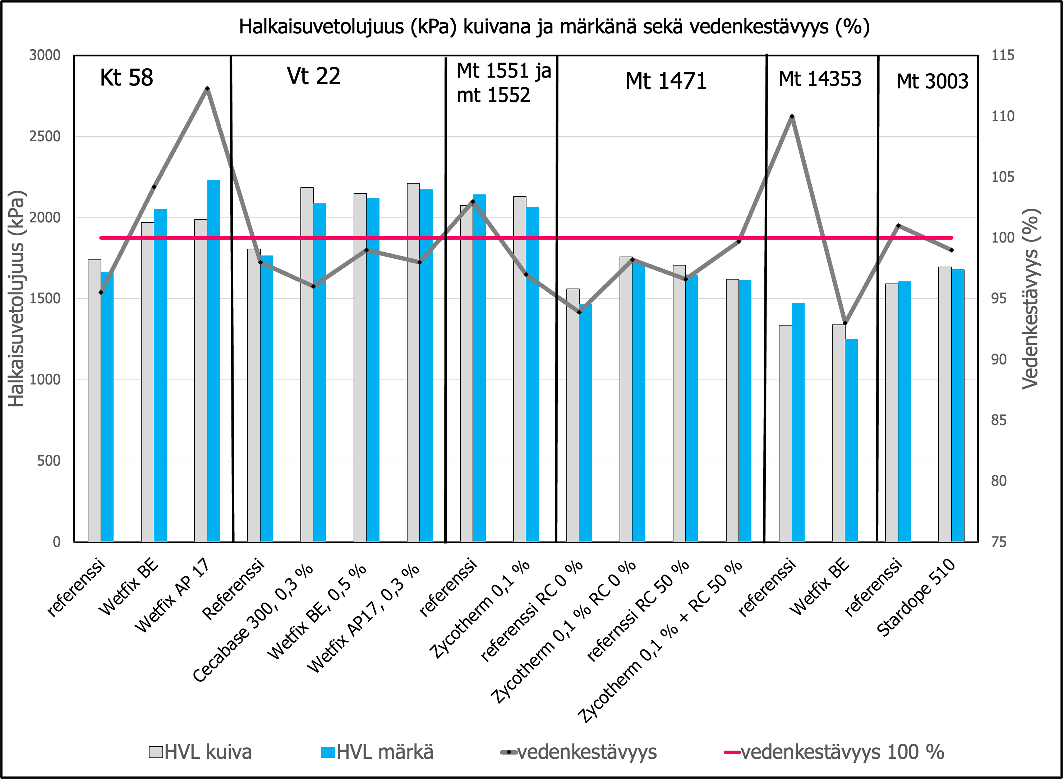
Vuosien 2021 ja 2022 koekohteiden halkaisuvetolujuus ja vedenkestävyys
Halkaisuvetolujuus vaihtelee koko aineistossa 900-2200 kPa.
Tartukkeen käyttö ei selitä vaihteluita
Tartukeet eivät välttämättä paranna mitattua vedenkestävyyttä tai halkaisuvetolujuustasoa.

Slide 13
Mt 308 koetienäytteiden vedenkestävyys kahden vuoden kuluttua päällystämisestä
Kiven ja bitumin välinen tartunta on ollut hyvällä tasolla ilman tartukkeitakin.
Tartukkeet eivät ole parantaneet vedenkestävyyttä

Slide 14
Mt 308 koetienäytteiden halkaisuvetolujuus kahden vuoden kuluttua päällystämisestä
Vaikka tartukkeet eivät parantaneet vedenkestävyyttä, osa tartukkeista paransi kuitenkin halkaisuvetolujuutta.
Kalkki, Stardope 510 ja Viatop + AD 10 (AB massaan lisättynä) paransivat halkaisuvetolujuutta referenssimassaan verrattuna.

Slide 15
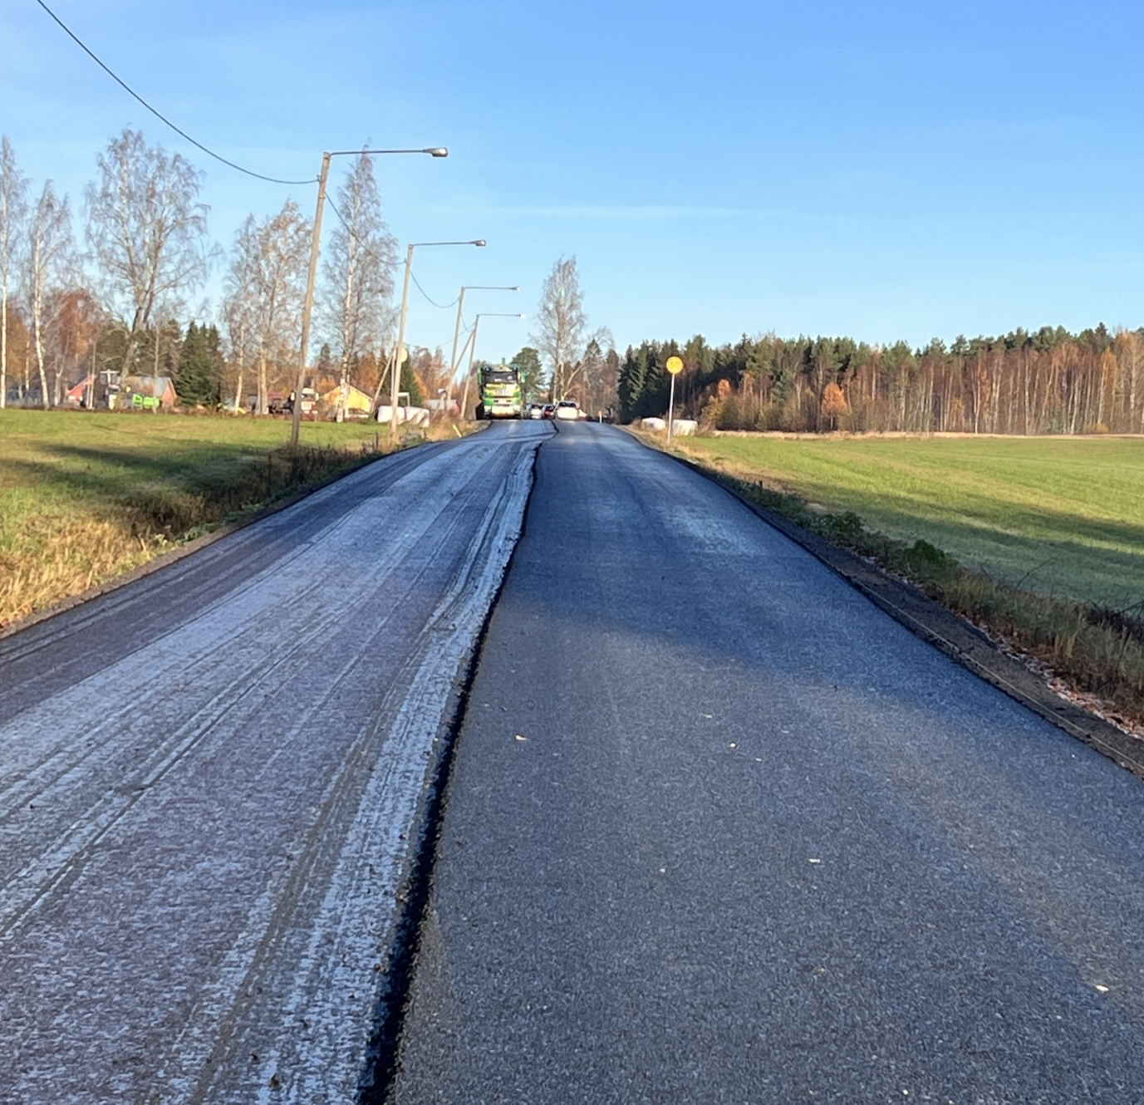
Vuonna 2022 elvytinkokeilu AB 16 RC 50
Mt 2623 noin 2,2 km:n matkalla kokeiltiin RC-rouheen elvytintä
Viatop plus RC
toinen kaista ilman elvytintä.

Slide 16
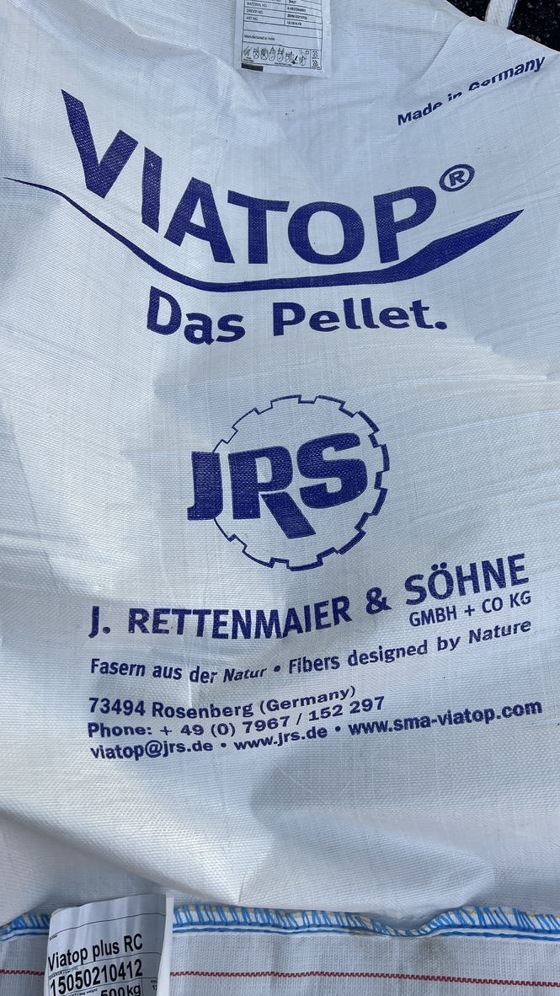
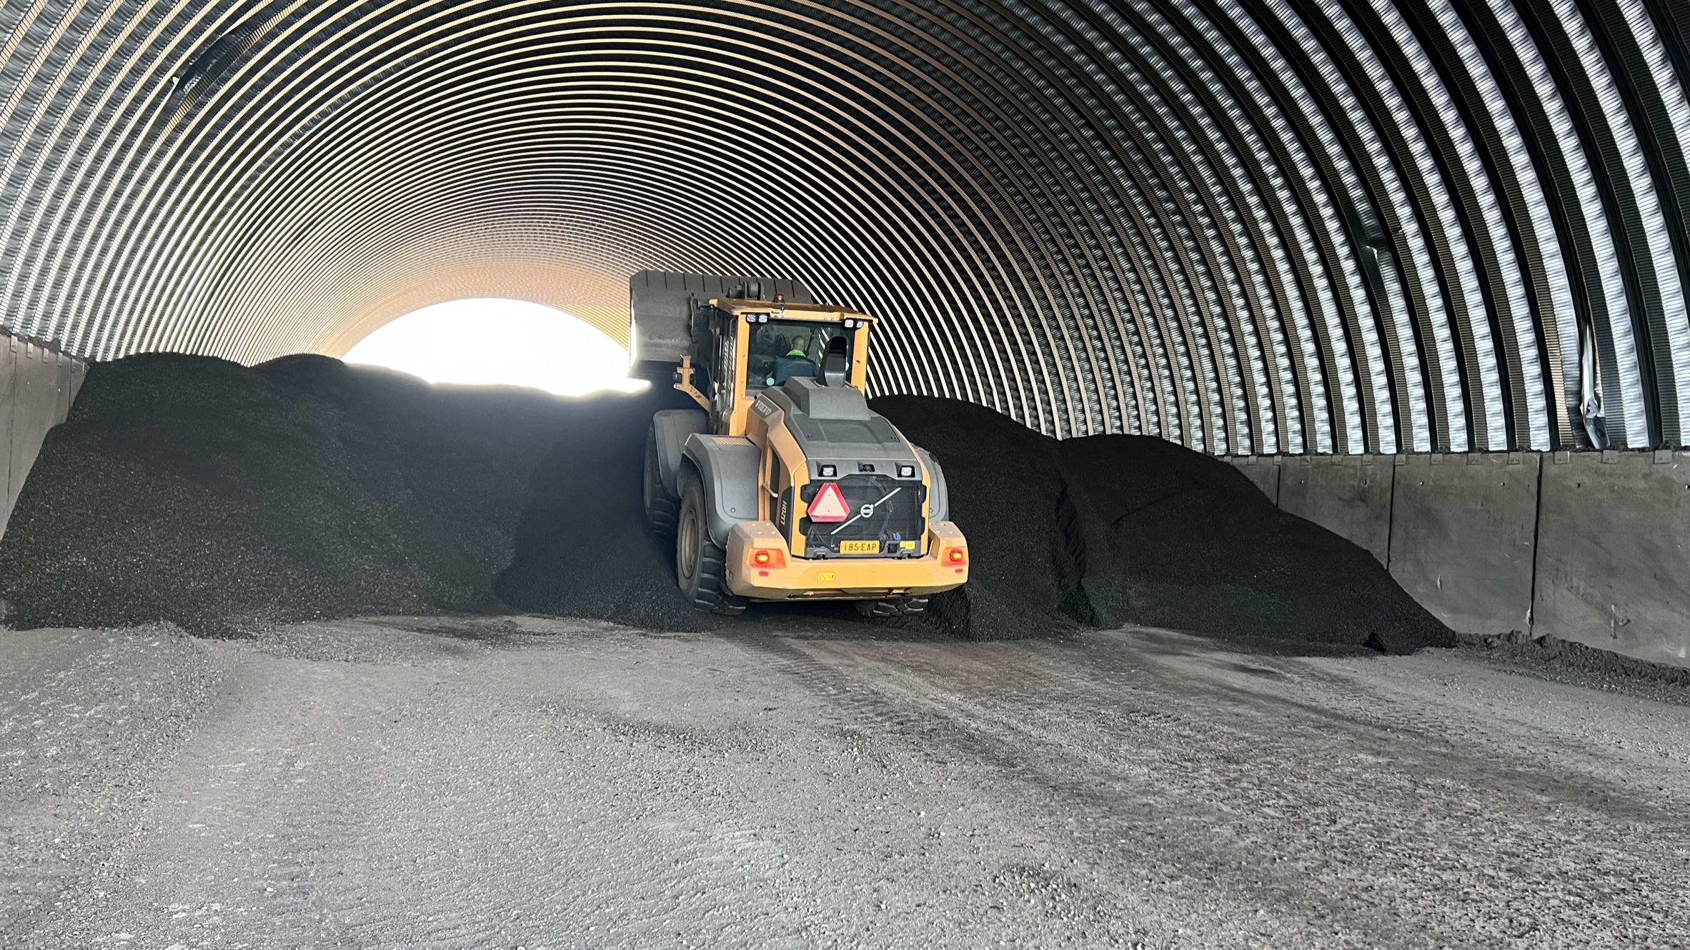
RC-rouhe

Slide 17
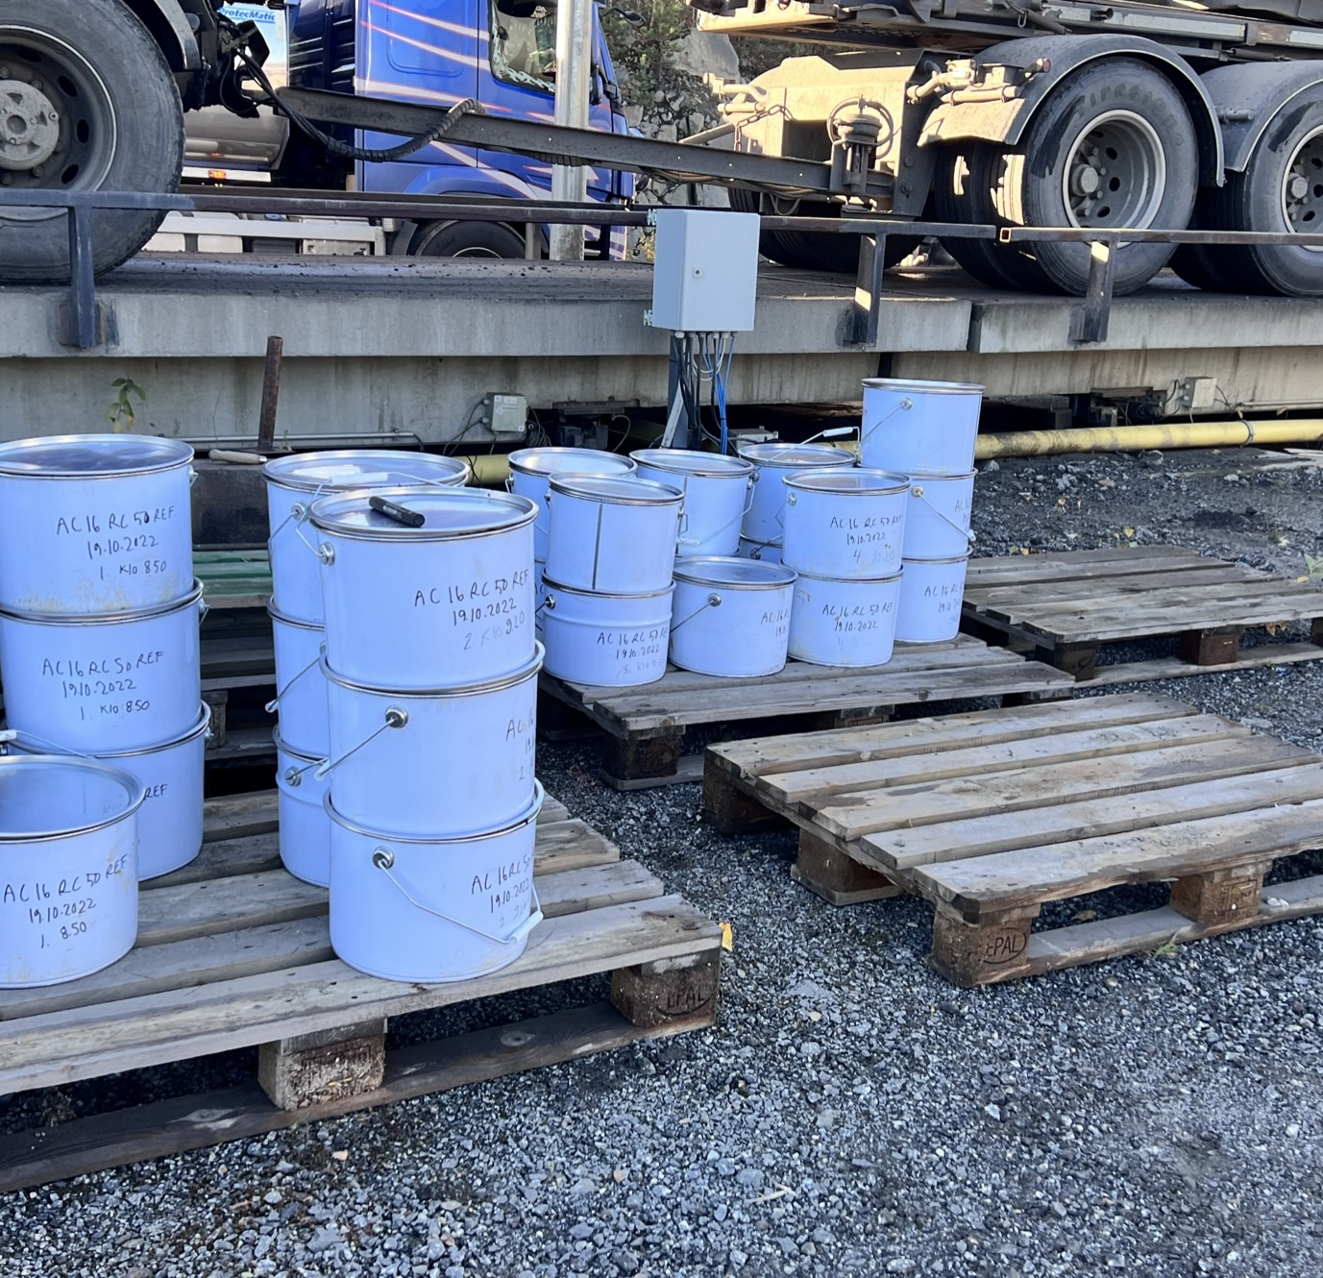
Suuri määrä sekä massa- että poranäytteitä tutkimusta varten

Slide 18
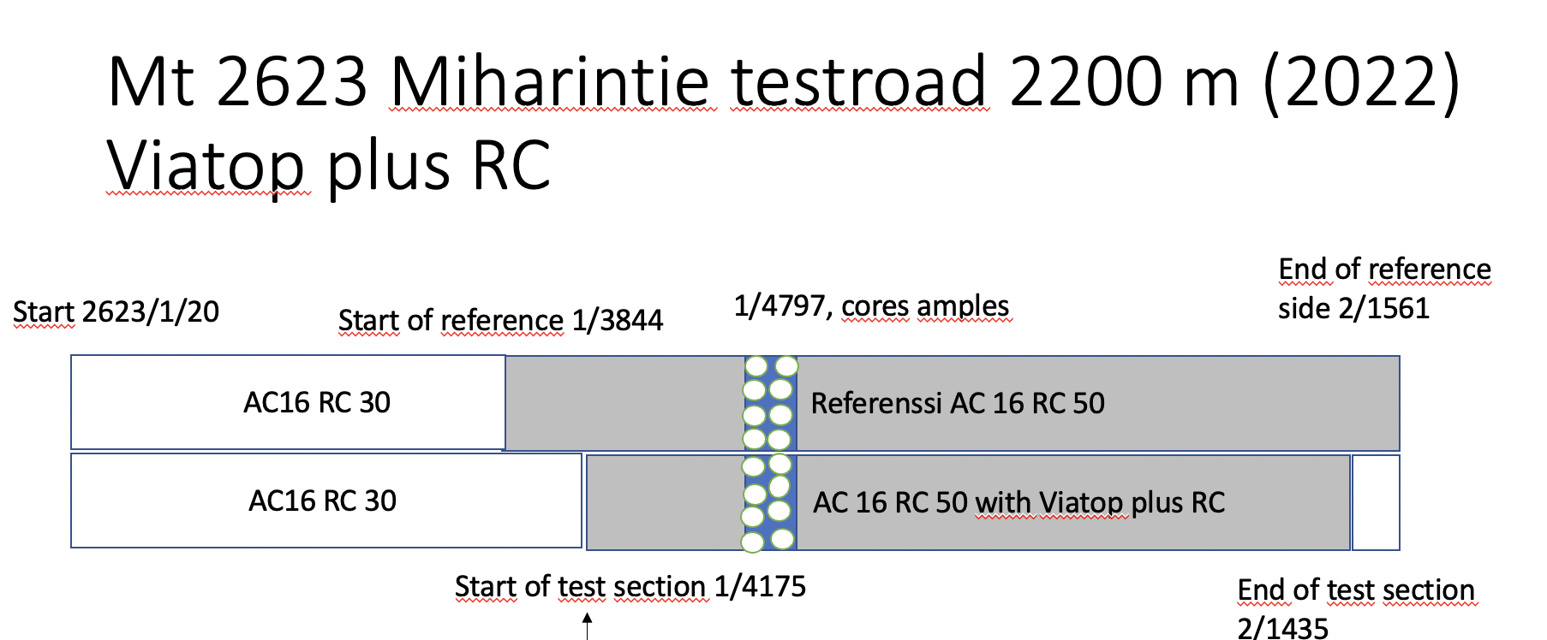

Slide 19
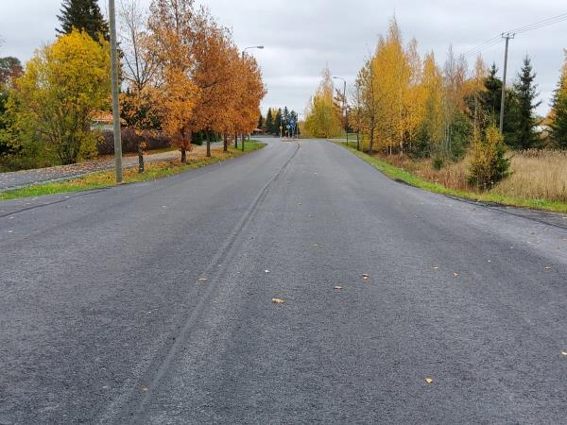
Yhteenveto
Käytetyt tartukkeet koostuivat pääsääntöisesti erilaisista amiineista, mutta mukana oli myös kaksi silaanipohjaista tartuketta.
Amiinipohjainen Wetfix AP 17 lisäsi päällysteen halkaisuvetolujuutta ja vedenkestävyyttä eniten. Lisää kokemuksia tarvitaan, jotta nähdään miten tulokset ovat yleistettävissä eri kiviaineksille ja bitumeille.
Eri tartukkeiden välille saatiin eroja uudesta päällysteestä mitattuna, mutta vasta pitkäaikaisseurannan jälkeen saadaan tietoa tartukkeiden todellisista hyödyistä.
TARTUKE OIKEALLA KAISTALLA

